Slide 1
Урок литературного чтения
2 класс
Русская народная сказка

Slide 2
Чем отличается народная сказка от авторской?

Slide 3
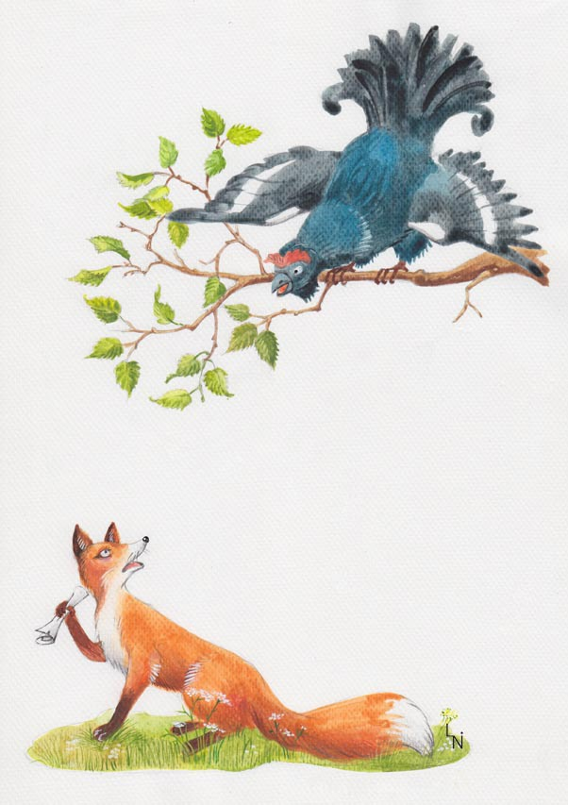
Знакомство со сказкой

Slide 4
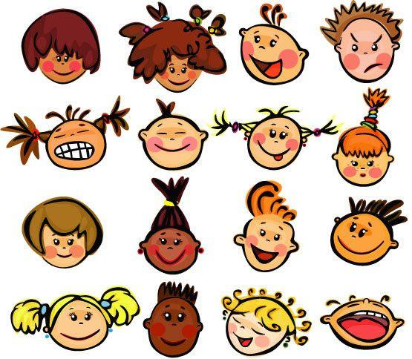
Какие впечатления
у тебя от сказки?
Прокомментируй

Slide 5
Как ты думаешь, какова тема этого текста?
Что хотел показать нам автор этой сказкой?

Slide 6
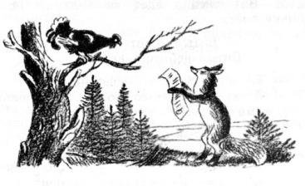
Прочитай, как Лиса приветствовала Тетерева?
Как можно назвать такую речь?
Учебник, стр. 39 - 40

Slide 7
Лесть
Притворство и восхваление кого-либо
ради своей выгоды

Slide 8
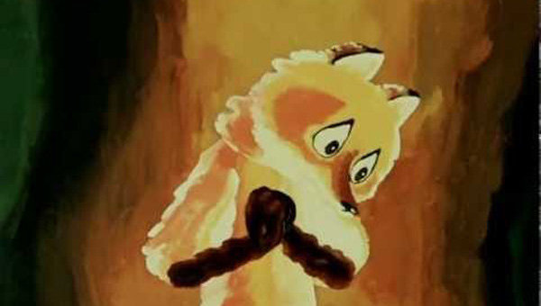
Найди слова, характеризующие Лису
Лисица
Притворилась
/Льстит, врёт о законах леса/

Slide 9
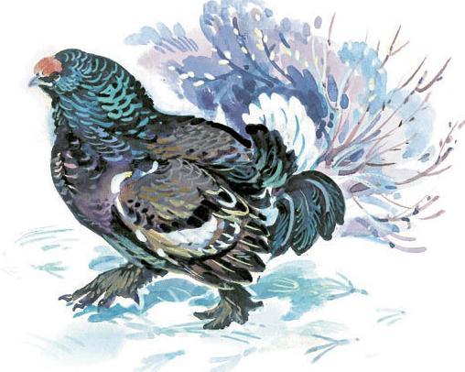
Как ты можешь описать Тетерева?
Находчивый
Умный
Почему?

Slide 10
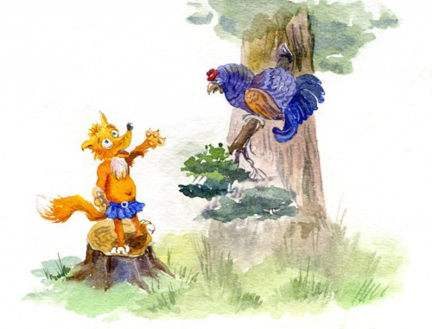
«На языке медок,
а на уме ледок»
О ком из героев эта фраза?
Обоснуй.

Slide 11
Работа в парах
Чтение сказки по ролям

Slide 12
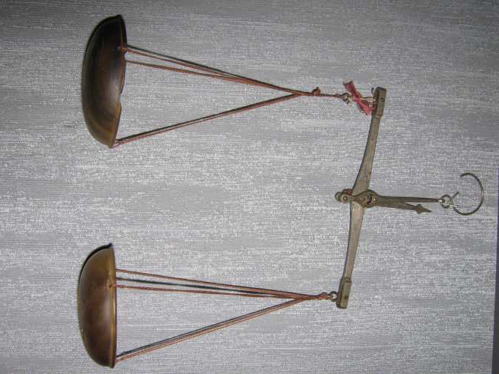
Кто из героев понравился больше?
Из-за чего?

Slide 13
Домашнее задание
Пересказ сказки от лица Тетерева

